Slide 1

Aplicativo para la administración de farmacias
Amaya Joel Solano Cristian
Cortes Samuel Barrera Kevin Alvarez Loren
Sanchez(s.f)

Slide 2

Planteamiento del problema
Una de las problemáticas más comunes que se presentan en las farmacias es al momento de intentar administrar de forma correcta y ordenada dicho establecimiento.
Debido a que requiere de bastante papeleo tales como formularios, encuestas, revisiones, etc; al fármaco se le complica realizar tanto trabajo al mismo tiempo.
También en el tema de sus ventas y el manejo de medicamentos ya que en caso de no tener un sistema o implementada la tecnología en su farmacia, se debe realizar a mano, anotar las entradas, salidad, costos, entre otros.
Inventario de farmacia (2019)

Slide 3

Planteamiento del problema
REQUIERE DE:
PREGUNTA:
De un Sistema Web para el control de inventario, con el fin de que las farmacias tengan una buena administración del mismo y una facturación menos compleja
¿Cómo un sistema para el control de inventario beneficiaria a una farmacia con problemas de organización de papeleo y de sus mismos productos?
Teyssier (2019)

Slide 4

Objetivo General
Desarrollar un sistema destinado al control de inventario de la Droguería Jose Antonio Galan

Slide 5
Objetivos específicos
01
02
03
Llevar control y registro de las operaciones de la farmacia que involucren su inventario.
Monitorear, organizar y gestionar la entrada y salida de productos para ayudar a establecer y mantener una rotación de inventario óptima y
prevenir pérdidas y aumentos de costos causados por escasez y/o exceso de productos en la farmacia.
Prevenir fallas generales e irregularidades en el manejo del inventario de la farmacia.

Slide 6

Justificación
Este proyecto se va a realizar debido a que en la cotidianidad encontramos negocios que a simple vista muestran un mal orden y manejo de inventario y papeleo.
Nos quisimos centrar más en el ámbito de las farmacias debido al apoyo y a que está enfocado en la salud, lo cual es lo primordial en la vida del ser humano.
Requiere de un arduo trabajo pero al momento de la implementación podremos solucionar las problemáticas de los farmaceutas y hacer que los clientes se sientan más a gusto con la farmacia.
Fuente: Europapress

Slide 7
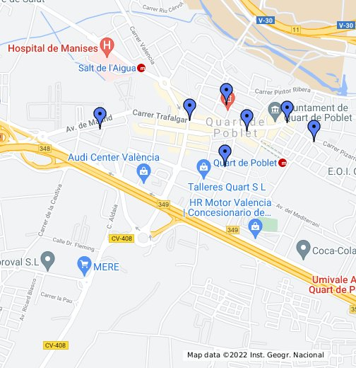
Alcance y delimitación
Como todo, se empieza desde lo más mínimo para ir avanzando progresivamente, lo que quiere decir, empezamos aplicando el aplicativo en el soporte (la farmacia) y de ahí se generan conexiones con otras de las mismas.
Mediante opiniones positivas y recomendaciones el aplicativo va a ir teniendo un alcance ya no local sino a nivel Bogotá.
La meta es llegar a las farmacias grandes y llegar a otros departamentos y ciudades de Colombia.
El límite solo está en nosotros mismos porque en tan solo un barrio común pueden llegar a haber 10 o más farmacias sin límite alguno.
.
Fuente: Thumbnail

Slide 8
Referencias
BindERP. (sf). Tecnicas y metodos para el control de inventarios. Bind
https://blog.bind.com.mx/tecnicas-y-metodos-para-el-control-de-inventarios
Rodriguez, J.(5 agosto, 2021). Control de inventarios: definicion, importancia y sistemas. Hubspot
https://blog.hubspot.es/sales/que-es-control-de-inventarios
Sisfarma.(19 julio, 2019). Inventario farmacia. Sisfarma
https://www.sisfarma.es/blog/inventario-farmacia/
Teyssier, Y. (2019, noviembre 26). Beneficios de contar con un sistema de inventario. Vogar
https://vogar.com.mx/blog/beneficios-de-contar-con-un-sistema-de-inventarios

Slide 9

GRACIAS!

